Slide 1
第六章 数字电路基础
6.1 数制与编码
6.1.1 数制与数制转换
进位计数制的特点是：基本数符为R个，逢R进一。R称为计数制的模。
二进制 0 1
八进制 0 1 2 3 4 5 6 7
十进制 0 1 2 3 4 5 6 7 8 9
十六进制 0 1 2 3 4 5 6 7 8 9 A B C D E F

Slide 2
任意进制数转换成十进制数方法：
将数按权展开，在十进制中求和。
(ABC.F)₁₆ = 10×16²＋11×16¹＋12×16⁰＋15×16 ⁻¹
= (2748.9375)₁₀
十进制数转换成任意进制方法：
整数部分：除基取余，直到商为零；
小数部分：乘基取整，按精度要求确定位数。

Slide 3
例：（19.57)₁₀ = (10011.1001) ₂的转换过程如下：
小数部分 0 .57
整数部分 ×2
2|19 ....余1 = b₀ （低位）→ （高位） b₋₁ = 1 .14（移出整数1）
2|9 .....余1 = b₁ ×2
2|4 .....余0 = b₂ ↑ ↓ b₋₂ = 0 .28（移出整数0）
2|2 .....余0 = b₃ ×2
2|1 .....余1 = b₄ （高位） （低位） b₋₃ = 0 .56（移出整数0）
商 0 ×2
b₋₄ = 1 .12（移出整数1）

Slide 4
二进制 ～ 八进制 ～ 十六进制之间的相互转换
八进制数 5 6 5 7 . 5 4
二进制数 1 0 1 1 1 0 1 0 1 1 1 1 . 1 0 1 1 0 0
十六进制数 B A F . B
R₁进制转换为R₂ 进制方法：
R₁进制数 → 十进制数 →R₂进制数

Slide 5

6.1.2 符号数在机器中的表示
——原码、反码和补码
二进制数可以分为无符号数和有符号数，这些数在机器中表示为定点数和浮点数
定点数
(a) 定点整数 (b) 定点小数
浮点数 N =2 ^{E}×M
(1110.101)₂ = (2⁴×0.11101010)₂ = (2⁵×0.01110101)₂
(a) 浮点数2 ⁴×0.11101010 (b) 浮点数 2⁵×0.01110101

Slide 6
原码、反码和补码
[正数]_{补码} ＝ [正数]_{反码} ＝ [正数]_{原码}
[负数]_{反码} ＝ [负数]_{原码} 的符号位不变，将数值按位取反
[负数]_{补码} ＝ [负数]_{反码} 的数值最低位加1
N₁ ＝ ＋1101 则 [N₁]_{原} ＝ [N₁]_{反} ＝ [N₁]_{补}＝ 0,1101
N₂ ＝ －1101 [N₂]_{原} ＝ 1,1101
[N₂]_{反} ＝ 1,0010
[N₂]_{补} ＝ 1,0011
* [N₂]_{补} ≠ 1,00101

Slide 7
补码的性质：
① 0的补码唯一
② 补码表示负数可以比表示正数多一个单位。
8位补码表示整数的范围：－128～＋127；
小数范围－1～＋(1－2^{–7} )。
③补码加减其双符号位连同数值一起运算，和的双符号位“相同”时表示没有溢出、双符号位
“不同”时表示有溢出。

Slide 8
6.1.3 十进制数的二进制编码BCD码
用4位二进制数表示1位十进制数的编码方法。其中10个有效编码，6个无效编码。
十进制数 | 8421码 | 余3码 | 2421码
0 1 ： 4 5 ： 9 | 0000 0001 ： 0100 0101 ： 1001 | 0011 0100 ： 0111 1000 ： 1100 | 0000 0001 ： 0100 1011 ： 1111
6 个 无效编码 | 1010 1011 1100 1101 1110 1111 | 0000 0001 0010 1101 1110 1111 | 0101 0110 0111 1000 1001 1010

Slide 9
6.1.4 可靠性编码
格雷码——是循环码、无权码，任何两个相邻的二进制数的编码中仅有一位不同，四位最大码组1000和最小码组0000头尾相接。
偶校验码——在二进制数的最高位前加一位校验位，使数据中“1”的个数是偶数。
奇校验码——在二进制数的最高位前加一位校验位，使数据中“1”的个数是奇数。

Slide 10
6.1.4 可靠性编码
二进制数 | 格雷码 | 奇校验码 | 偶校验码
0000 0001 0010 0011 0100 0101 0110 0111 1000 1001 1010 : 1101 1110 1111 | 0000 0001 0011 0010 0110 0111 0101 0100 1100 1101 1111 : 1011 1001 1000 | 1 0000 0 0001 0 0010 1 0011 0 0100 1 0101 1 0110 0 0111 0 1000 1 1001 1 1010 : 0 1101 0 1110 1 1111 | 0 0000 1 0001 1 0010 0 0011 1 0100 0 0101 0 0110 1 0111 1 1000 0 1001 0 1010 : 1 1101 1 1110 0 1111

Slide 11
6.1.5 字符编码
ASCLL码采用七位二进制数编码，占用一字节，最高位b₇作校验位。
例: (9) _{ASCLL}=00111001=39H
汉字内码是双字节编码,每个字节的b₇位置1表示这是汉字。

Slide 12
6.2 逻辑代数的基本定律及规则
逻辑是指事物的因果关系，原因是否具备、结果是否成功、真与假、好与坏等。
逻辑代数上我们用0和1来表示这两个完全对立又相互依赖的状态。
基本逻辑关系是 “与”、“或”、“非”

Slide 13
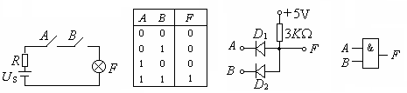
“与”运算的例子：F = A·B 读作F等于A与B，
或 F等于A与B的逻辑乘。
与运算的例子 (b) 真值表 (c) 与门电路 (d) 与门符号
图6-4 与门电路和它的符号

Slide 14
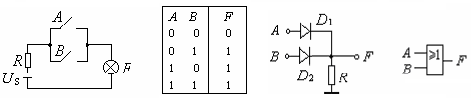
“或”运算的例子：F = A + B 读作F等于A 或B，或F等于A和B 的逻辑加
或运算的例子 (b) 真值表 (c) 或门电路 (d) 或门符号
图6-6 或门电路和它的符号

Slide 15
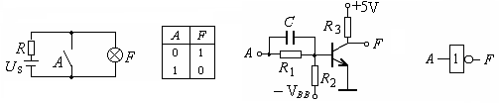
“非”运算的例子： F = 读作 F 等于A的反
(a)非运算的例子 (b) 真值表 (c) 非门电路 (d) 非门符号
图6-8 非门电路和它的符号

Slide 16
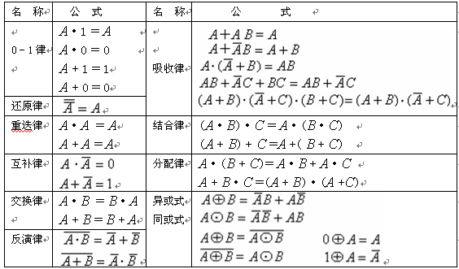
6.2.1 逻辑代数的基本概念
逻辑代数的基本定律和常用公式

Slide 17


三个规则
代入规则——逻辑等式中在A出现的所有地方都
代之同一个逻辑函数，等式仍成立。
反演规则——将逻辑函数F中所有的“＋”换成“·”，“·”换成“＋”，“1”换成“0”，“0”换成“1”，原变量换成反变量，反变量换成原变量，得到该函数的反函
数 。
对偶规则——将逻辑函数F中所有的“＋”换成“·”，“·”换成“＋”，“1”换成“0”，“0”换成“1”，变量保持不变，得到该函数的对偶函数 。

Slide 18






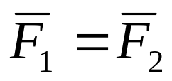
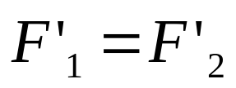
注意事项：
①应保证 、 和 三者运算顺序相同，必要时可以加括号。
②应用反演规则和对偶规则可以将“与或式”的公式推广到“或与式”中。
③一般情况下 ， ， 。但0和1互为对偶以及互为反码。
④若两个原函数相等 ，则 ，

Slide 19
6.3 逻辑函数化简
公式法化简——应用逻辑代数基本公式、规则化简，使与或式中乘积项最少、每个乘积项中所含变量的个数也最少。函数最简形式往往不唯一。
卡诺图化简——n变量的卡诺图是用 2^{n} 个小方块组成，每个小方块代表一个最小项。当相邻最小项的编码中只有一位变量不同时，它们是互补的。

Slide 20
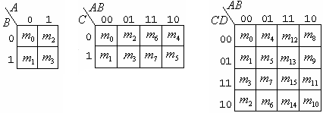
下面是二变量、三变量、四变量的卡诺图

Slide 21
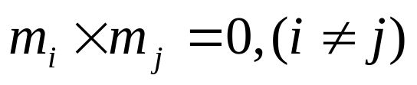
最小项的定义： 一个n 变量逻辑函数的与或式
中，每个与项都是由n个变量组成，每个变量
或者以原变量形式、或者以反变量形式在与项
中出现一次且仅出现一次。
最小项的性质：
①任意一个最小项，只有一组变量的取值可以使其为1，其余2^{n}-1种取值都使为0。
② n变量的所有2^{n}个最小项之和恒为1。
③任意两个不同的最小项之积必为0，即

Slide 22
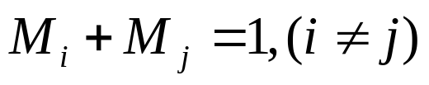
最大项的定义：一个n变量逻辑函数的或与式中，
每个或项都是由n个变量组成，每个变量或以
原变量形式、或以反变量形式在或项中出现一
次且仅出现一次。
最大项的性质：
①任意一个最大项，只有一组变量的取值可以使其为0，其余2^{n}-1 种取值都使其1。
② n变量的所有2^{n}个最大项之积恒为0。
③任意两个不同的最大项之和必为1。即
逻辑函数可以用最小相之和表示也可以用最大项之
积表示。

Slide 23

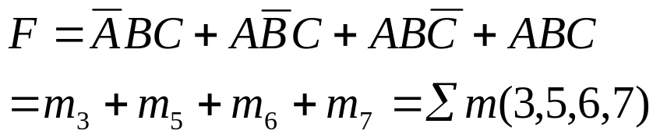
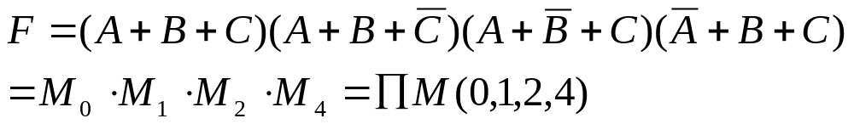
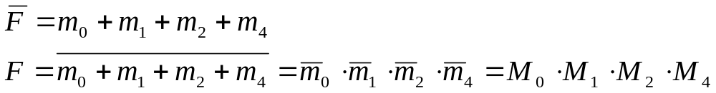
例：写出三输入的多数判别器的逻辑函数
解：第一步列真值表，定义输入是ABC，输出是F
第二步写出输出表达式
或

Slide 24
卡诺图化简有以下规律：
①逻辑上可以合并的最小项表示在卡诺图上是几何位置的相邻。
②对相邻的2^{n}个最小项合并成一个与项将消去n－1个变量。
③每个卡诺圈尽可能多包含“新”（未被其它卡诺圈包含过的）的最小项，但至少要包含一个“新”的最小项，这样的与项才不会是多余的。
④用最少的卡诺圈覆盖所有最小项。
函数为1的项少而集中，就圈1得到原函数的“与或式”；
函数为0的项少而集中，就圈0得到反函数的“与或式”，取反后得到原函数的“或与式”。

Slide 25
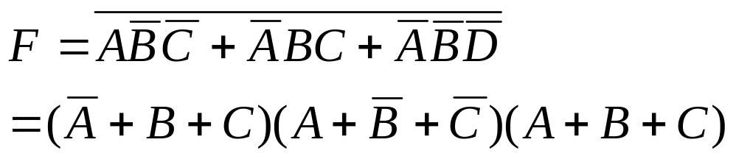

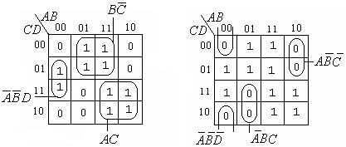
例6-30 用卡诺图化简函数
解：

Slide 26
6.4 数字集成门电路
TTL集成电路——晶体管－晶体管逻辑电路
MOS集成电路——CMOS门电路由PMOS管和NMOS管共同组成了互补的CMOS电路，优点：如工作电源电压范围宽（3～ 18V）、静态功耗低（＜100mw）、输入电阻高(＞100 MΩ)、抗干扰能力强、温度稳定性好等优点。不足之处是工作速度比TTL器件低。

Slide 27
6.4 数字集成门电路
主要参数：
①输出高电平U_{OH}与输出低电平U_{OL}
②平均延迟时间t_{pd}
③扇入系数N_{i}和扇出系数N_{o}
④空载导通功耗P_{ON}和输入短路电流I_{IS}
按逻辑功能分类有：与门、或门、非门、异或门以及它们的组合，OC 门，三态门等。

